Slide 1

Introducción a la programación
Semana 01

Slide 2
Presentación Estudiantes
Nombre Completo.
¿Qué sabe de la carrera?
¿Qué sabe de programación?
Porque ingreso a esta carrera
Su mayor sueño o anhelo

Slide 3
Sistema de calificaciones
La asignatura consta de 4 instancias solemnes de evaluación, las cuales en total pesan el 100%, estas evaluaciones corresponden a:
Evaluación Solemne 1 - 25%
Evaluación Solemne 2 - 25%
Evaluación Solemne 3 - 25%
Evaluación Práctica - 25%
Actividad 1 30%
Actividad 2 30%
Actividad 3
(*) Esta información puede sufrir modificaciones, la que será ratificada en clases.

Slide 4


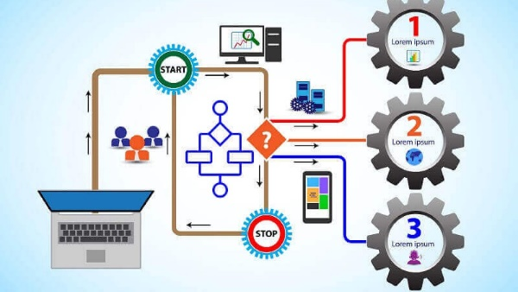
Objetivos del curso
RESULTADO DE APRENDIZAJE nº1: Utiliza los componentes esenciales para la creación de algoritmos que den solución a problemas simples expresando para ello su ingenio, capacidad de abstracción y razonamiento lógico-matemático
RESULTADO DE APRENDIZAJE nº2:Aplica eficientemente los principios de la programación estructurada utilizando funciones, procedimientos y arreglos para desarrollar soluciones a problemas de programación concretos, demostrando habilidades de abstracción, análisis detallado y razonamiento lógico-matemático.
RESULTADO DE APRENDIZAJE nº3: Utiliza funciones de orden superior y principios de programación orientada a objetos para desarrollar soluciones de software a problemas de mediana complejidad, demostrando la capacidad abstracción, análisis detallado y razonamiento lógico-matemático.

Slide 5
Algoritmo
Un algoritmo constituye una lista bien definida, ordenada y finita de operaciones, que permite encontrar la solución a un problema determinado. Dado un estado inicial y una entrada, es a través de pasos sucesivos y bien definidos que se llega a un estado final, en el que se obtiene una solución a un determinado problema.
Fuente:
Mathieu (2014, p. 2) / Libro: Introducción a la programación.

Slide 6
Algoritmo
La descripción de un algoritmo, usualmente se realiza en 3 niveles:
1.- Descripción de Alto Nivel: El primer paso consiste en la descripción del problema; luego se selecciona un modelo matemático y se explica el algoritmo de manera verbal.
2.- Descripción Formal: En este nivel, se usa el pseudocódigo o diagrama de flujo para describir la secuencia de pasos que conducen a la solución.
3.- Implementación: Por último, en este nivel se muestra el algoritmo expresado en un lenguaje de programación especifico. Por ejemplo Python. Fuente:
Mathieu (2014, p. 3) / Libro: Introducción a la programación.

Slide 7
Diferencia Programa vs Algoritmo
 | Algoritmo | Programa
Naturaleza | Conceptual y abstracto | Concreto y práctico
Escritura | Puede estar en lenguaje natural o pseudocódigo | Escrito en un lenguaje de programación
Ejecución | Puede ser ejecutado por humanos | Solo ejecutado por computadoras
Propósito | Describe cómo resolver un problema | Implementa soluciones a través de instrucciones específicas

Slide 8
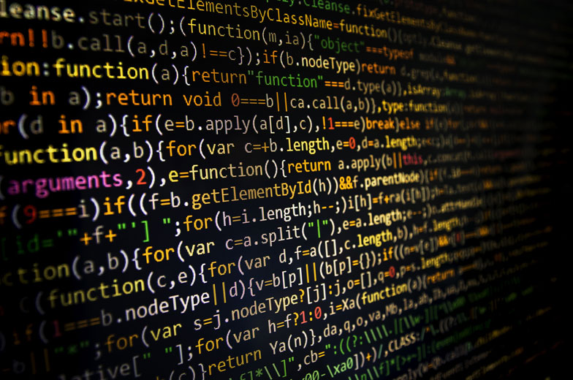
Instrucciones
Las acciones que realiza un programa se expresan en instrucciones.
Por lo tanto, un programa consiste en un conjunto de instrucciones y datos almacenados en la unidad de memoria y es la CPU la encargada de ejecutar las instrucciones

Slide 9


Herramientas

Slide 10
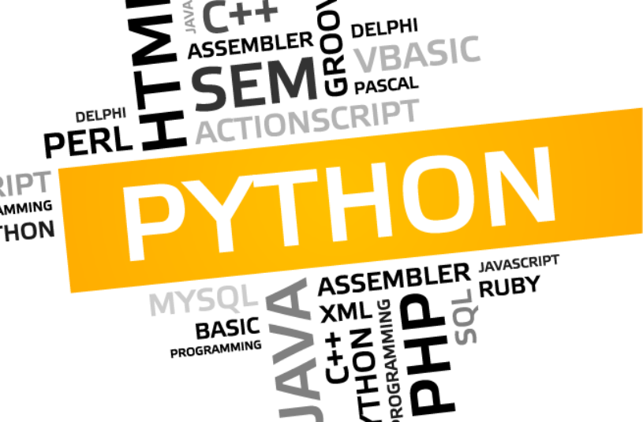
Algunas características del Lenguaje
Fácil de Leer
Fácil de Escribir
Libre y Gratuito
Multiplataforma
Multiparadigma
Interpretado

Slide 11
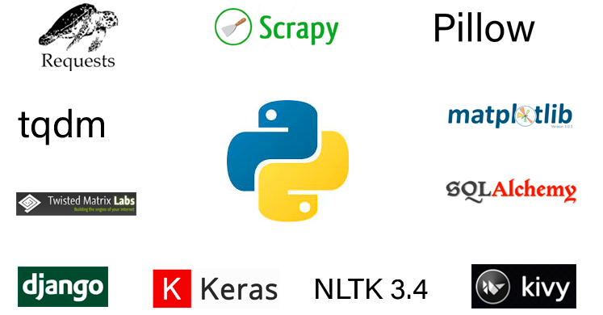
Algunas características del Lenguaje
El uso extensivo de librerías….!
https://decodigo.com/2019/03/librerias-mas-usadas-python.html
https://codigofacilito.com/articulos/librerias_python

Slide 12
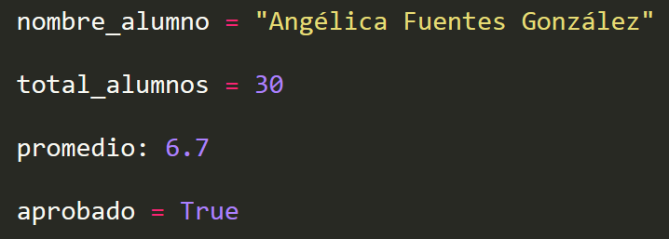
Algunas características del Lenguaje
Variables: No requieren declararse con un tipo de dato específico. Almacenan información que puede ser editada.

Slide 13
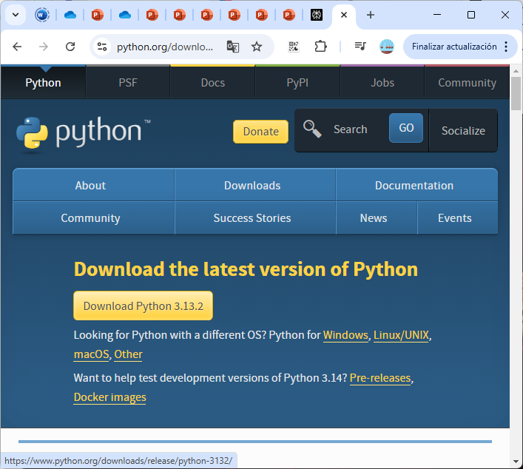
Descarga el lenguaje de programación python
Antes de comenzar, debes descargar e instalar Python desde el sitio oficial:
https://www.python.org/downloads/

Slide 14



Descarga un editor
Un editor es el programa que nos permitira programar en el lenguaje de nuestra elección
Investigue que es un compilador....
Que es ejecutar un programa...
Existen múltiples editores alternativos para construir nuestros programas…!

Slide 15
Tarea
Obtenga e instale las herramientas que utilizaremos durante el semestre
Python
Visual Studio Code

Slide 16

A modo de SINTESIS: ¿Podemos Responder ahora las Preguntas?
¿Por qué es importante la programación en nuestros días?
¿Qué es un programa?
¿Qué es un algoritmo?
¿Qué es compilar y ejecutar un programa?
¿Qué pasos se necesitan para modelar y diseñar un programa?

